Slide 1
Die Verkündigung

Slide 2
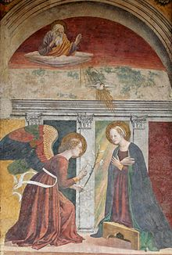

Slide 3
Was ist das?
Das Ereignis, als der Engel Gabriel dem Mädchen Maria sagte, dass sie eine Mutter von Jesus – sohn des Gottes - wird.

Slide 4
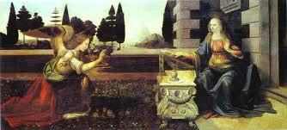

Slide 5
Wie passierte es?
Der Engel Gabriel kam zu Maria und sagte ihr, dass sie ausgewählt war, damit sie des Gottes Sohn gebärt und erzieht.
Sie fragte, wie kann es passieren, als sie noch eine Jungfrau ist.
Gabriel antwortete, dass es kein Problem für Gott ist. ☺

Slide 6
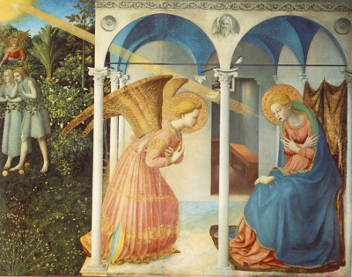

Slide 7
Wie war es weiter?
Maria gesagt: „Ich bin ein Diener des Gottes, lass Sein Wille.“
So kam Jesus Christus zu uns.

